Slide 1





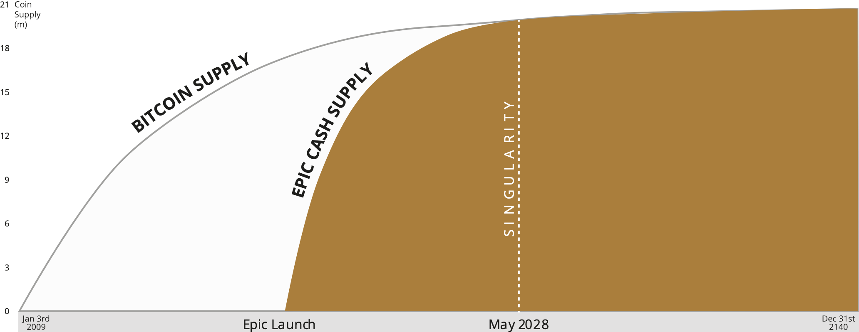








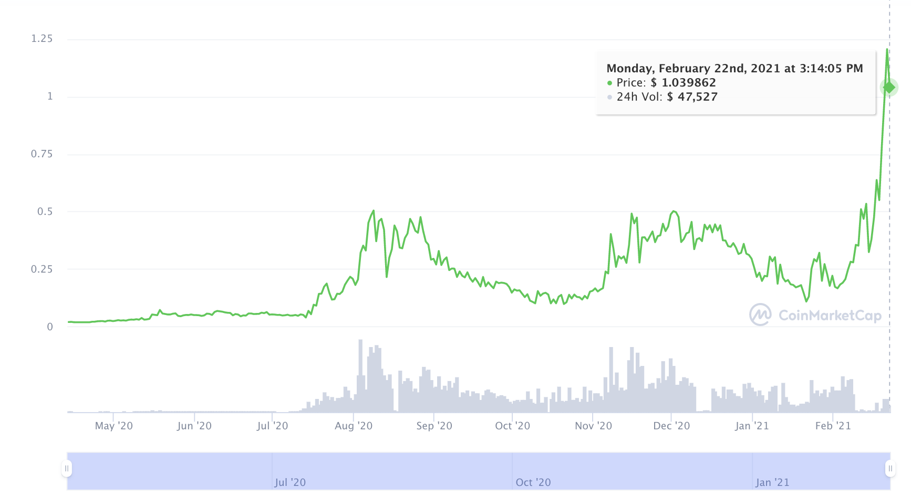




LANCIO ONESTO
100% PoW Minato
NO ICO
NO PREMINE
NO VC’s
NO AZIENDE
EPIC è un progetto comunitario di soli volontari lanciato a Settembre 2019
21M FORNITURA MASSIMA DiC 2140
100% TRANSAZIONI PRIVATE
Basato su Mimblewimble
INDIRIZZO INVISIBILE
AMMONTARE INVISIBILE
POLITICA MONETARIA STANDARD DI BITCOIN
CHIUNQUE PUO’ MINARE
60% Scopo-generale CPU, AMD/Intel
* Vero mining su smartphone in arrivo nel 2021
38% Standard GPU, AMD/NVIDIA
2% Specializzato ASIC
SCOPRI DI PIU’
TRADING DISPONIBILE SU:
COMUNITA’:
Uniswap
t.me/EpicCash
Vitex
@EpicCashTech
Epic Cash
Epic on a page v03 Feb 2021

